Slide 1
Beyond Convolutions in Deep Learning

Slide 2
Outline
Проблемы простых сверток
Spatial Transformer Networks (STN)
Capsule Networks (CapsNet)

Slide 3
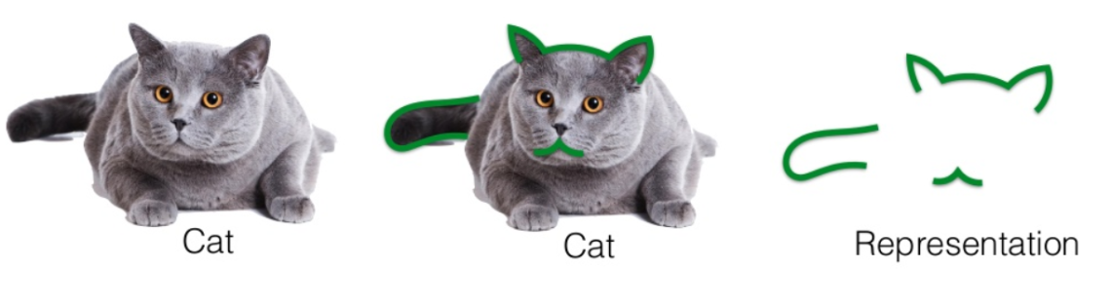
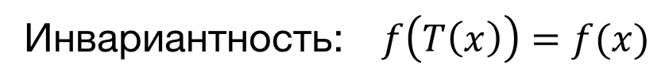
Пара определений
Инвариантность: $f\left(T\left(x\right)\right)=f(x)$
Conv
Conv

Slide 4
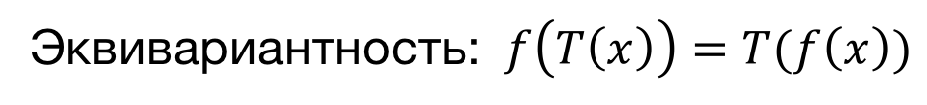
Пара определений
Эквивариантность: $f\left(T\left(x\right)\right)=T(f\left(x\right))$
Conv
Conv

Slide 5
Зачем нам инвариантность / эквивариантность?
Чтобы классифицировать объект
нужна инвариантность.
Чтобы сегментировать объект
нужна эквивариантность.
Cat

Slide 6
Проблемы простых сверток
Свертки эквивариантны к сдвигам.
Q: Как сделать свертки инвариантными к
малым сдвигам?
Использовать Pooling.

Slide 7
Проблемы простых сверток
Повороты
Cat
???

Slide 8
Проблемы простых сверток
Изменение масштаба
Cat
???

Slide 9
Проблемы простых сверток
Сети инварианты к сдвигам, но не инвариантны к поворотам и изменению масштаба.
Q: Как сделать сети инвариантными к
поворотам и изменению масштаба?
Использовать Data Augmentation.

Slide 10
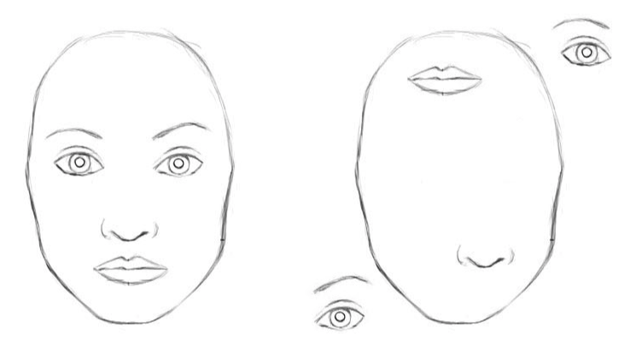
Проблемы простых сверток
Изменение позиций компонентов
объекта относительно друг друга
Face
Face
Source: https://medium.com/ai³-theory-practice-business/understanding-hintons-capsule-networks-part-i-intuition-b4b559d1159b

Slide 11
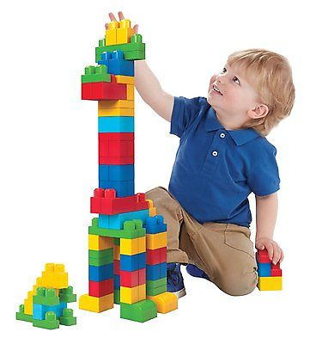
Spatial Transformer Networks
Идея:
Давайте прикрутим еще одну сеть, которая будет учиться трансформировать изображение таким образом, чтобы минимизировать ошибку классификации.
Суть:
Такой подход позволяет сделать сеть асимптотически инвариантной к поворотам и изменению масштаба.

Slide 12
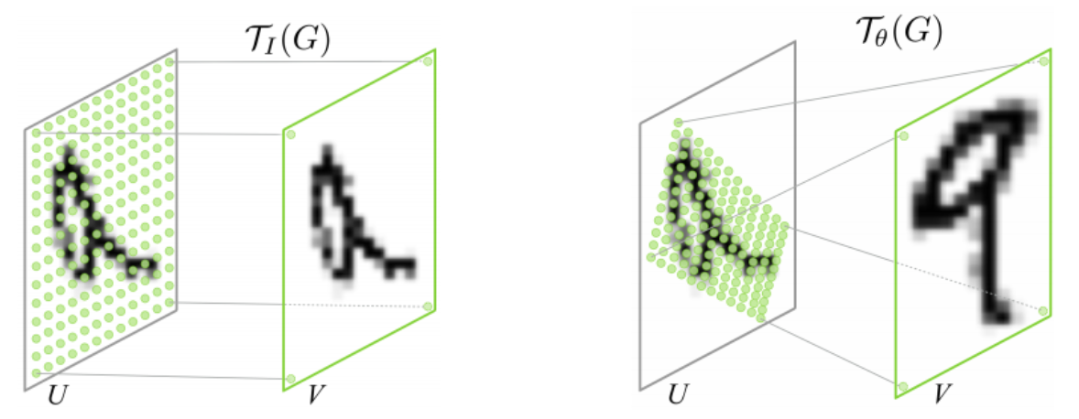
Spatial Transformer Networks
Source: http://papers.nips.cc/paper/5854-spatial-transformer-networks.pdf

Slide 13
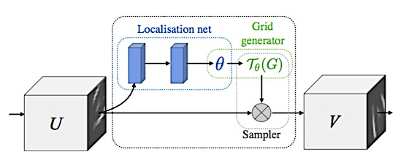
ST \ Архитектура
Source: http://papers.nips.cc/paper/5854-spatial-transformer-networks.pdf

Slide 14

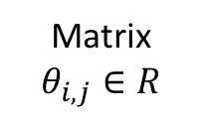
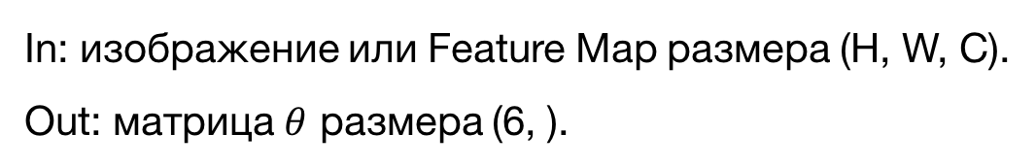
ST \ Localization Net
Image / Feature Map
Matrix $θ_{i,j}∈R$
Dense / Conv layers
C
$$θ$$
H
W
In: изображение или Feature Map размера (H, W, C).
Out: матрица $θ$ размера (6, ).

Slide 15
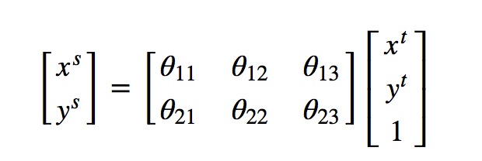
ST \ Grid Generator
Output from Localization Net
s – source image/FM, t – target image/FM
Для каждого пикселя в выходном изображении мы получаем координаты пикселя во входном изображении, которые нам понадобятся на следующем шаге.

Slide 16
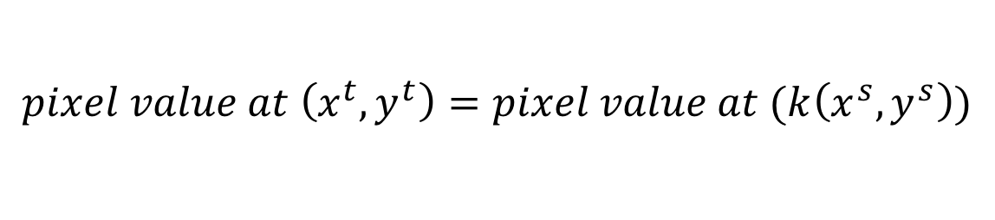
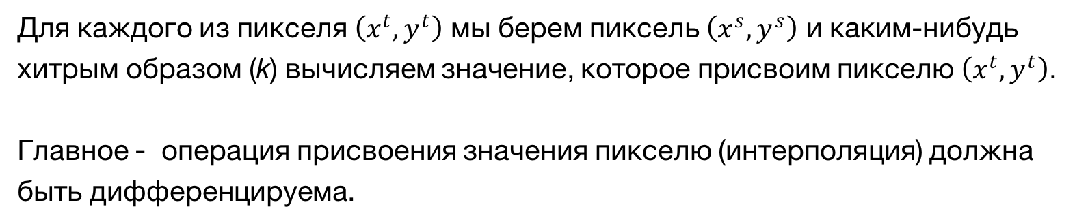
ST \ Image Sampler
$$pixel value at \left(x^{t}, y^{t}\right)=pixel value at (k\left(x^{s}, y^{s}\right))$$
k – интерполяция (например, билинейная).
Для каждого из пикселя $\left(x^{t}, y^{t}\right)$ мы берем пиксель $\left(x^{s}, y^{s}\right)$ и каким-нибудь хитрым образом (k) вычисляем значение, которое присвоим пикселю $\left(x^{t}, y^{t}\right)$.
Главное - операция присвоения значения пикселю (интерполяция) должна быть дифференцируема.

Slide 17
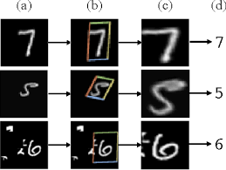
ST \ Результаты
Source: http://papers.nips.cc/paper/5854-spatial-transformer-networks.pdf

Slide 18
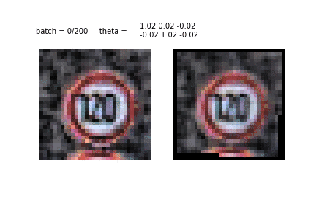
ST \ Результаты
Source: https://habrahabr.ru/company/newprolab/blog/339484/

Slide 19
Spatial Transformer Networks
Q: Что можно делать с помощью ST?
Q: Что самое приятное в ST
поворачивать
обрезать
повышать/понижать размерность
То, что сеть сама поймет что и как ей делать. Все учится end-to-end без дополнительных функций потерь и т.п.

Slide 20
Capsule Networks
Что если мы хотим, чтобы сеть в классификации опиралась не только на присутствие компонентов какого-либо объекта, но и использовала информацию о взаимном расположении этих компонентов?
Face
Face
Source: https://medium.com/ai³-theory-practice-business/understanding-hintons-capsule-networks-part-i-intuition-b4b559d1159b

Slide 21
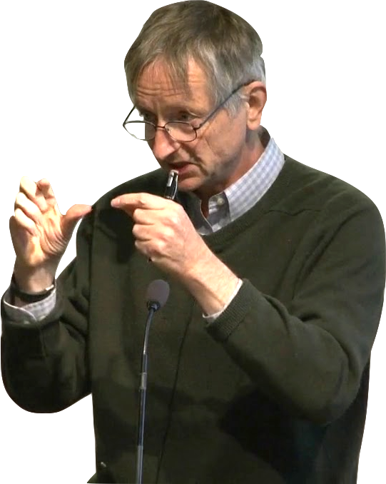
Capsule Networks \ Капсулы
Капсула – группа нейронов, чей вектор характеризует:
Уверенность сети в том, что объект (или его часть) присутствует в какой-то части картинки.
Параметры расположения этого объекта относительно других объектов.
Параметры освещения, деформации, поворота и т.п.
Вообще, капсулы можно делать по-разному, но мы посмотрим на то, как это делает Geoffrey Hinton в оригинальной статье.

Slide 22
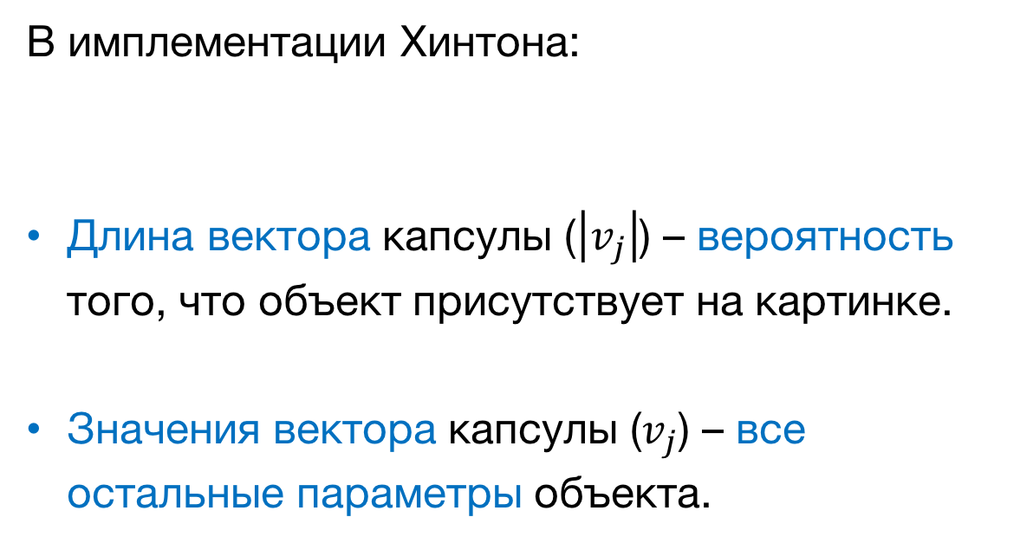
Capsule Networks \ Капсулы
В имплементации Хинтона:
Длина вектора капсулы ($\left|v_{j}\right|$) – вероятность того, что объект присутствует на картинке.
Значения вектора капсулы ($v_{j}$) – все остальные параметры объекта.

Slide 23
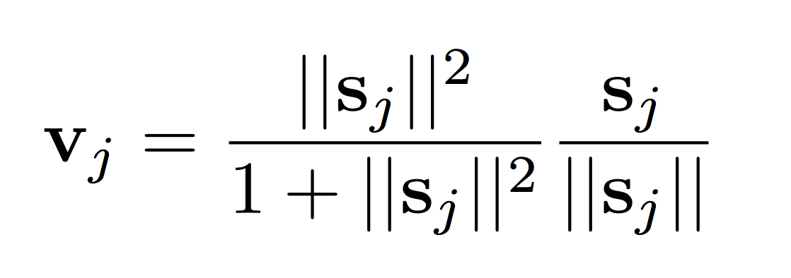
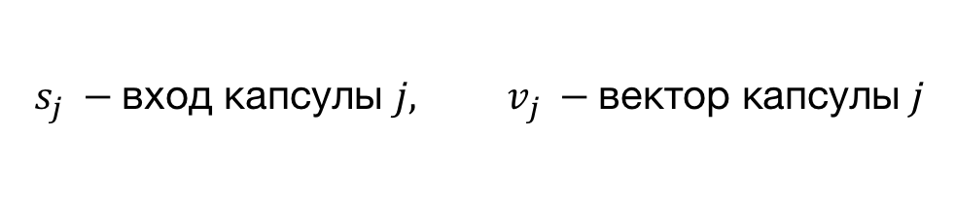
Capsule Networks \ Нелинейность
$$s_{j} −\text{вход капсулы }j, v_{j} −\text{вектор капсулы} \text{j}$$
Такая нелинейность приводит очень длинный вектор к длине около 1, а очень маленький к длине около 0.

Slide 24
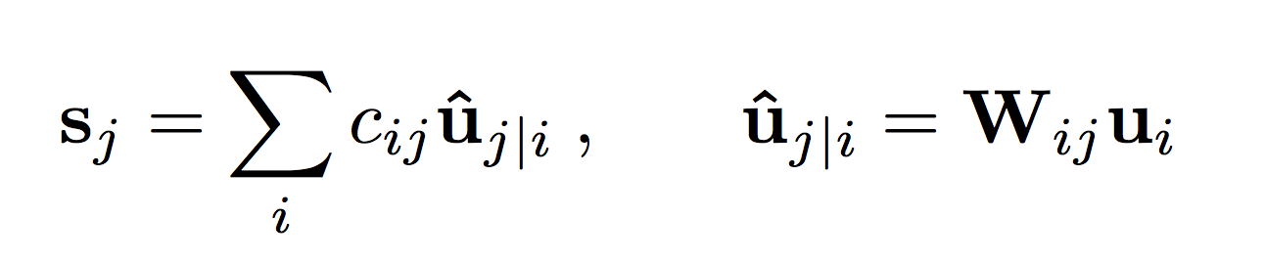
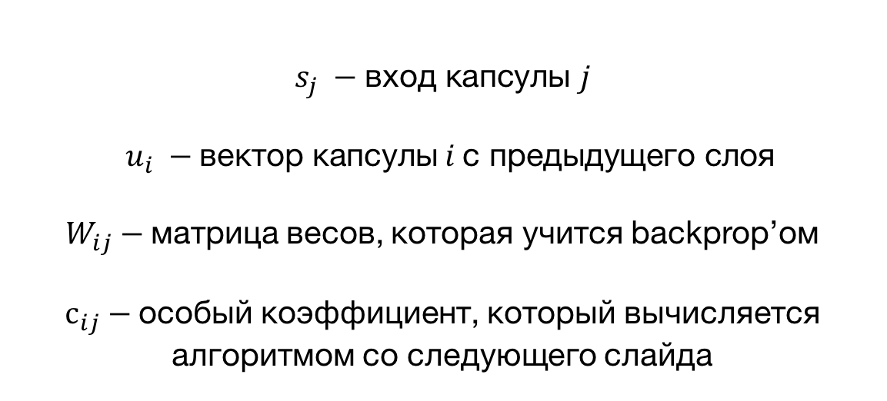
Capsule Networks \ Вход капсулы
$$s_{j} −\text{вход капсулы }j$$
$$u_{i} −\text{вектор капсулы} i \text{с предыдущего слоя}$$
$W_{ij}−$матрица весов, которая учится backprop’ом
$с_{ij}−$особый коэффициент, который вычисляется алгоритмом со следующего слайда

Slide 25
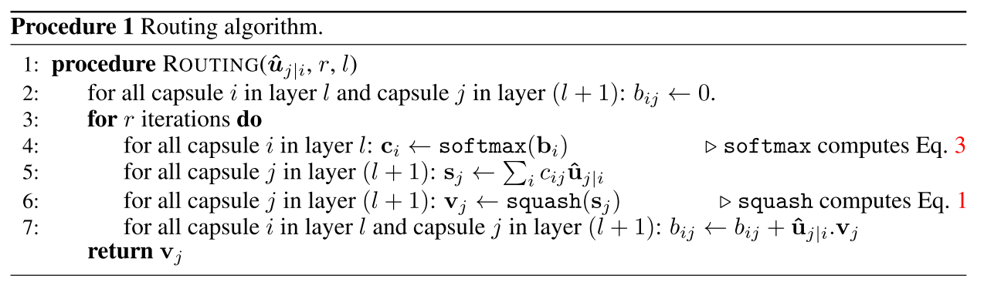
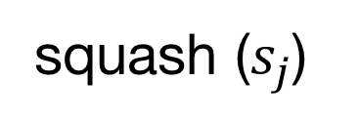
Capsule Networks \ Dynamic Routing
squash ($s_{j}$)
Source: http://papers.nips.cc/paper/6975-dynamic-routing-between-capsules.pdf

Slide 26
Capsule Networks \ Loss
Давайте разберемся что это значит!

Slide 27
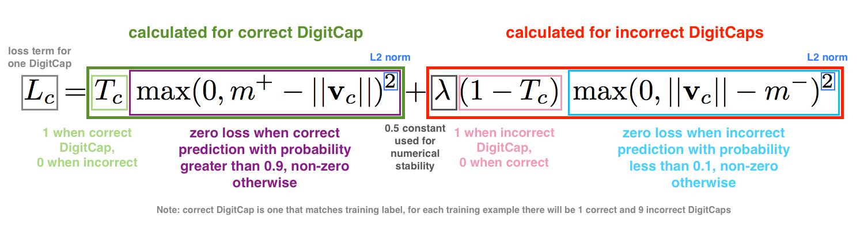
Capsule Networks \ Loss
Source: https://medium.com/ai³-theory-practice-business/understanding-hintons-capsule-networks-part-i-intuition-b4b559d1159b

Slide 28
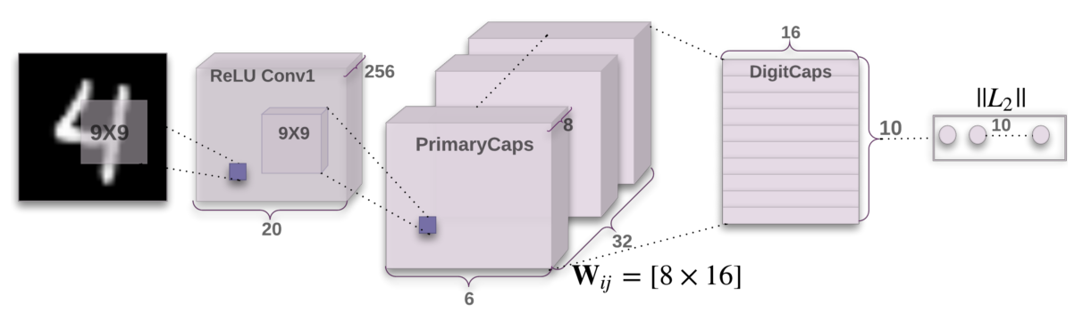
Capsule Networks \ Архитектура
Все учится backprop’ом.
Dynamic routing делается только во время forward prop’а.
Source: http://papers.nips.cc/paper/6975-dynamic-routing-between-capsules.pdf

Slide 29
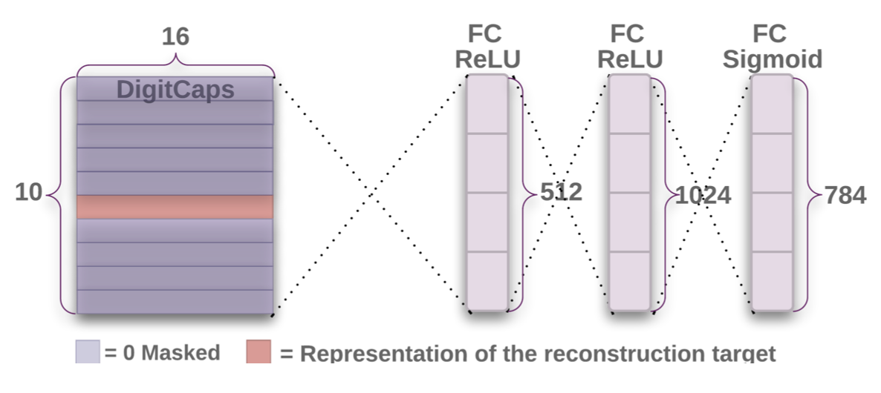
Capsule Networks \ Реконструкция
Source: http://papers.nips.cc/paper/6975-dynamic-routing-between-capsules.pdf

Slide 30
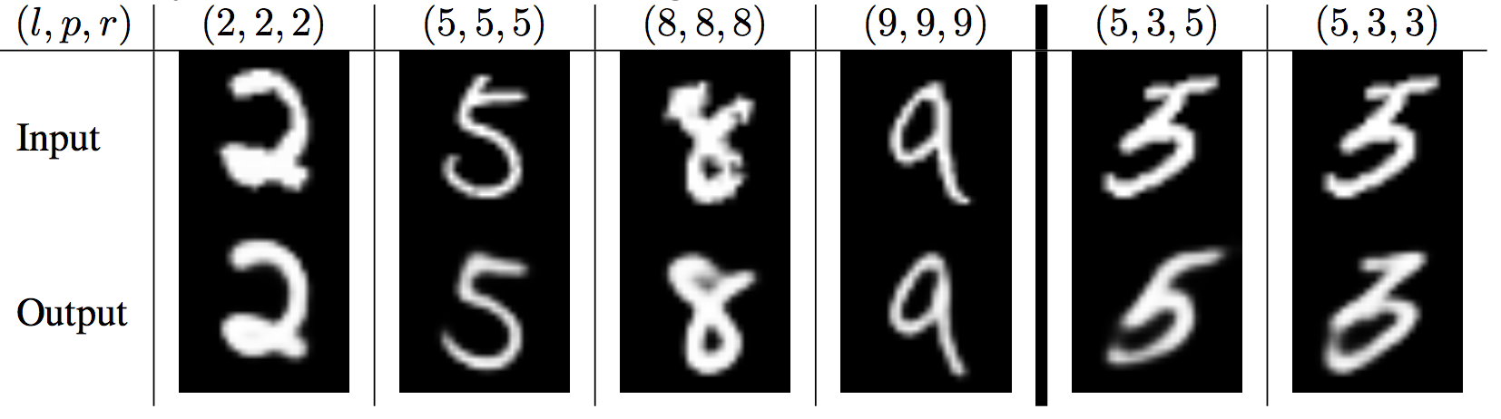
Capsule Networks \ Результаты
Source: http://papers.nips.cc/paper/6975-dynamic-routing-between-capsules.pdf

Slide 31
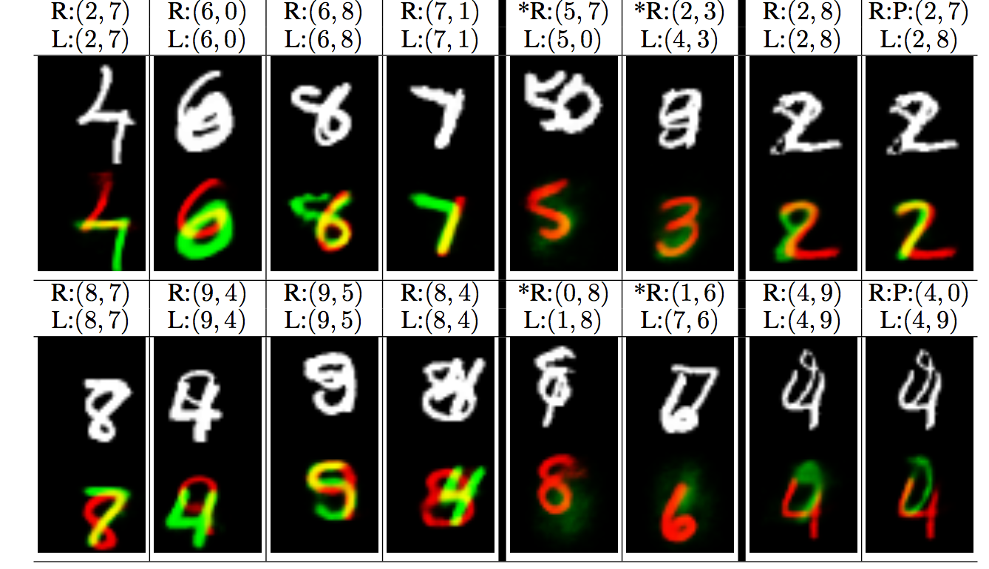
Capsule Networks \ Результаты
Source: http://papers.nips.cc/paper/6975-dynamic-routing-between-capsules.pdf

Slide 32
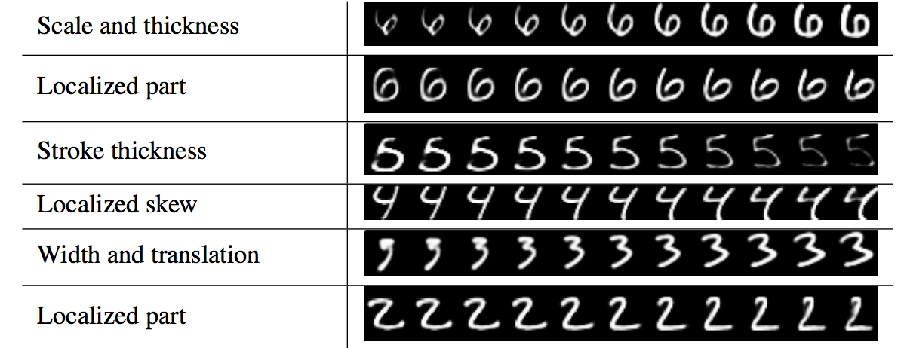
Capsule Networks \ Результаты
Source: http://papers.nips.cc/paper/6975-dynamic-routing-between-capsules.pdf

Slide 33
Recap
У сверток есть недостатки
Они не инвариантны к поворотам
Они не инвариантны к изменению масштаба
Они плохо справляются с изменением взаимных позиций компонентов объекта

Slide 34
Recap
Spatial Transformer дает инвариантность к поворотам и изменению масштаба. А также, позволяет дифференцируемо обрезать, растягивать и вращать изображения.

Slide 35
Recap
Capsule Network помогает справится с проблемой изменения взаимных позиций компонентов объекта. Еще капсулы получают очень хорошие и иногда даже интерпретируемые репрезентации изображений.

Slide 36
Немного полезных материалов
Базовый туториал по ST: http://pytorch.org/tutorials/intermediate/spatial_transformer_tutorial
Объяснение ST на русском:
https://habrahabr.ru/company/newprolab/blog/339484/
Отличный туториал по CapsNet:
https://github.com/higgsfield/Capsule-Network-Tutorial
Объяснение CapsNet в 4-х частях:
https://medium.com/ai³-theory-practice-business/understanding-hintons-capsule-networks-part-i-intuition-b4b559d1159b
Страничка с тысячей ресурсов по CapsNet:
https://github.com/aisummary/awesome-capsule-networks
Оригинальные статьи:
ST
http://papers.nips.cc/paper/5854-spatial-transformer-networks.pdf
CapsNet
http://papers.nips.cc/paper/6975-dynamic-routing-between-capsules.pdf

